Slide 1


Thứ năm ngày 14 tháng 11 năm 2024
Lê Thị Oanh
Mĩ thuật
Sản phẩm mĩ thuật với các lớp cảnh
(2 tiết) – Tiết 2

Slide 2





Khởi động
Khởi động

Slide 3
Khám phá
Hoạt động :Luyện tập

Slide 4

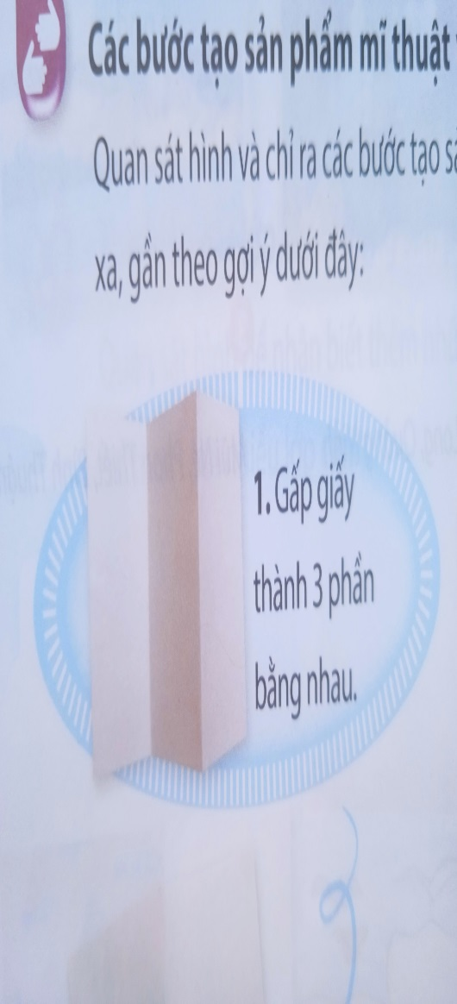
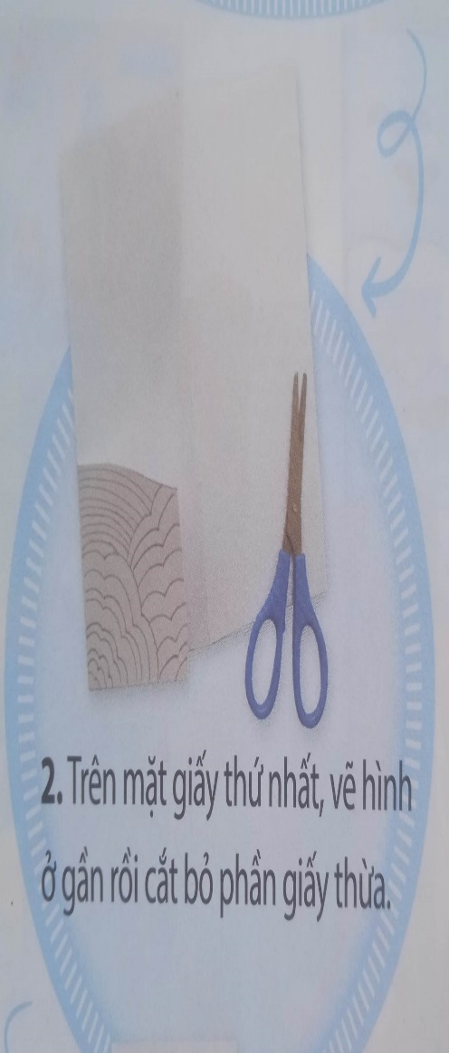
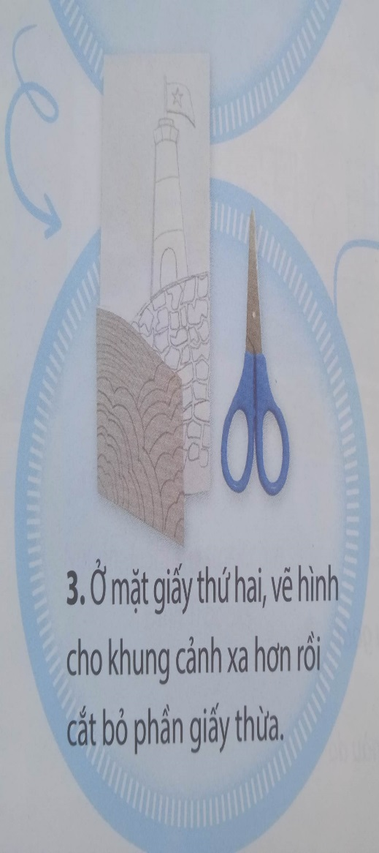

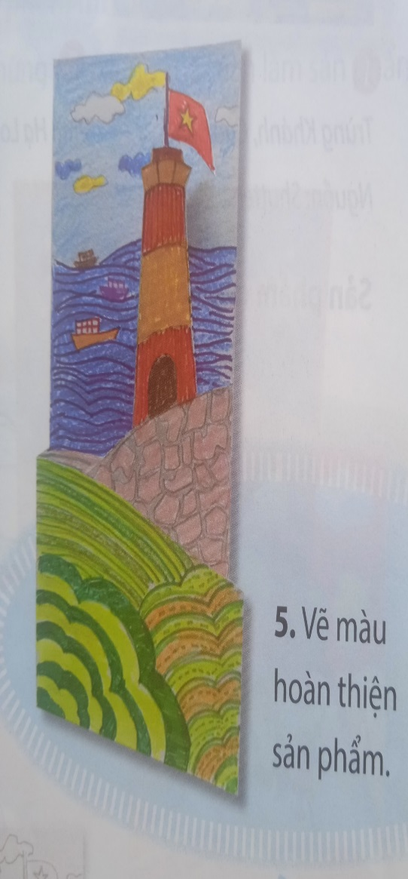
Các bước tạo sản phẩm mĩ thuật với các lớp cảnh

Slide 5
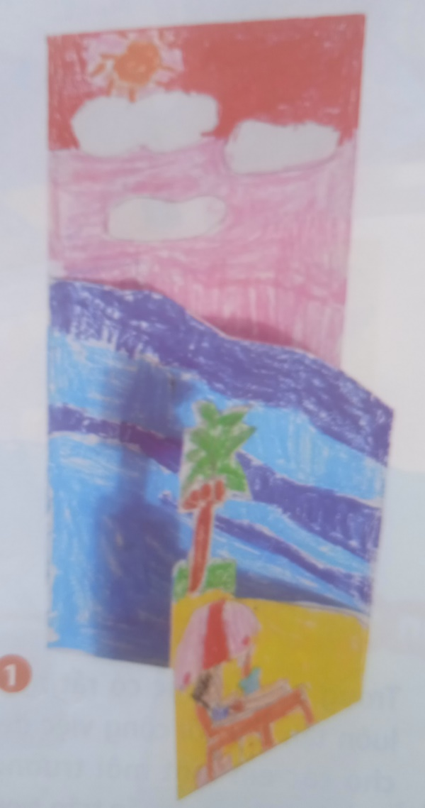
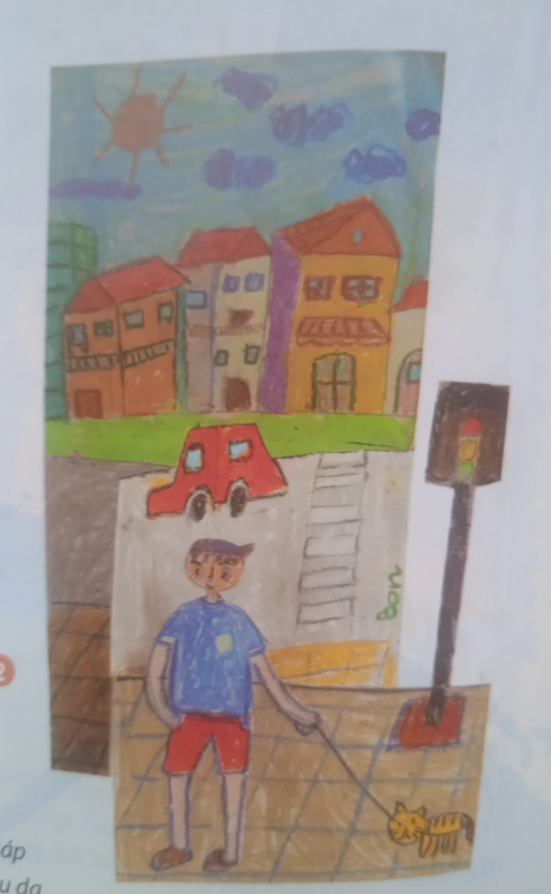

Slide 6

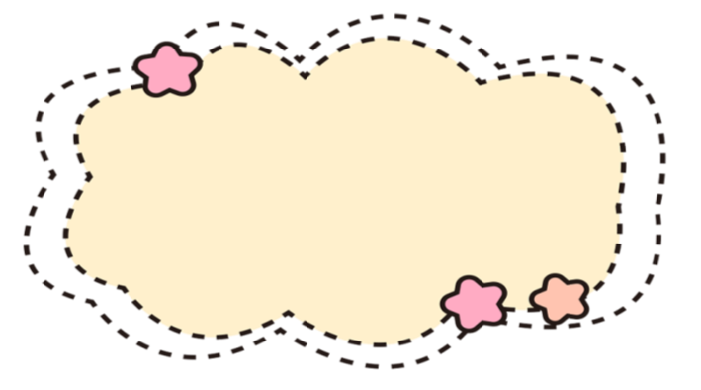

Gợi mở
Mình chọn khung cảnh gì?
Hình ảnh nào thể hiện ở mỗi lớp cảnh?
Màu sắc như thế nào?
Có thể trang trí thêm gì để tạo chiều sâu?

Slide 7

Hoạt động: Phân tích- đánh giá
Sản phẩm của bạn có đúng theo yêu cầu đưa ra?
Các hình ảnh có phù hợp với khung cảnh?
Màu sắc có phù hợp?

Slide 8
Hoạt động
Vận dụng

Slide 9


Sách Pop-up

Slide 10
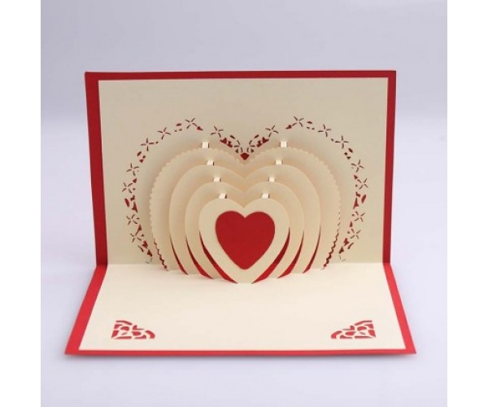
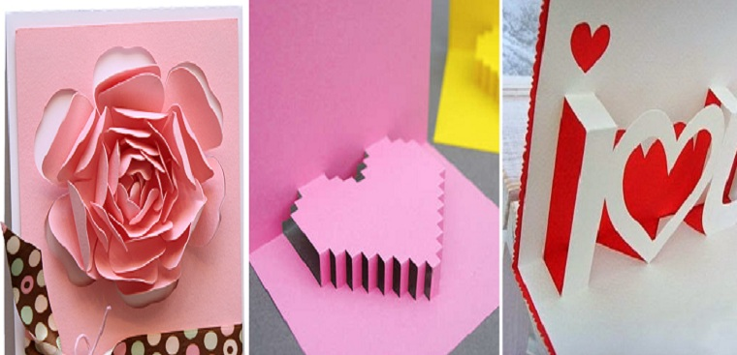
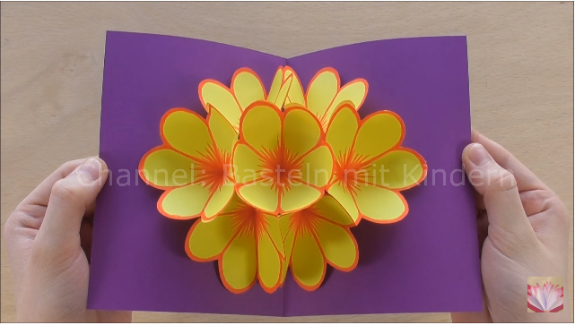

Slide 11
Củng cố
Củng cố

Slide 12

Tạm biệt và hiện gặp lại

